Slide 1
TTY Piirin esittely
Meri Kailanto ja Teemo Tebest
Aalto yliopistossa 14.10.2011
14.10.2011

Slide 2
Campus Conexus
Campus Conexus I (2009-2012)
Campus Conexus II – Opiskelukykyä ja yhteisöllisyyttä korkeakouluopintoihin (2011-2013)
  projektin tavoite on tukea yliopistoja juurruttamaan opiskelijoiden ja opettajien osallisuutta tukevaa toimintakulttuuria, soveltaa aiempien projektien tuloksia yliopistojen pysyviin toimintoihin sekä kehittää niitä edelleen tutkimuksellisella otteella
  Osatoimijat: TaY: Tampereen yliopiston yliopistopalvelut, TTY: Matematiikan laitos (Hypermedialaboratorio), SYL, Tamy, AYY&AY
  TTY:n Hypermedialaboratorion roolina on kehittää sosiaalisen median ratkaisuja tukemaan hankkeen tavoitteita ja edelleen visualisointeja tukemaan käyttäjiä (opiskelijoita ja yliopiston henkilökuntaa)
14.10.201

Slide 3
TTY Piirin historiaa
2008 Opintopiiri – matematiikan perustopintojen vertaisoppimisen tueksi (ELGG pohjainen alusta)
2009 Drupal-pohjainen versio
2011 Ylimääräisten ominaisuuksien karsiminen, rakenteen ja ulkoasun selkeyttäminen
14.10.2011

Slide 4
TTY Piiri lyhyesti
www.tut.fi/piiri
Ryhmät keskiössä
  Kuka tahansa voi luoda ryhmän
  Ryhmä voi olla julkinen tai yksityinen
  Ryhmässä voi jakaa sisältöjä (tarkemmin alla), chattailla ja keskustella (perinteinen keskustelupalsta)
Sisällöt Piirissä
  Eri tyyppisiä: juttuja, wikisivuja, tapahtumia, uutisia, keskusteluita
  Julkisuuden voi määrittää: julkisuus vs. ryhmä(t)
Käyttäjän profiili
  Perustietoja käyttäjästä (tarkkuus oman valinnan mukaan, tagien avulla voidaan linkittää käyttäjiä kiinnostusten/harrastusten mukaan)

Slide 5
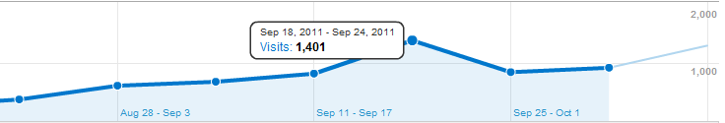
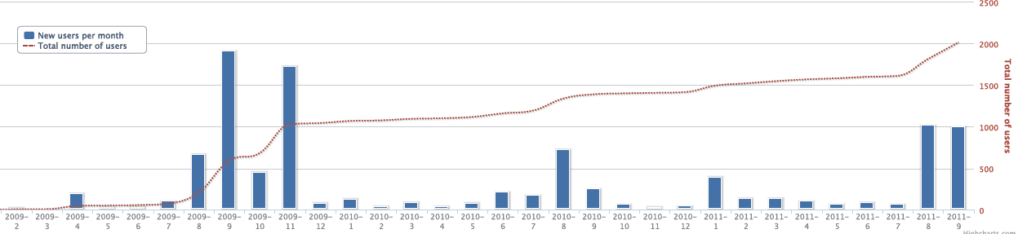
Piiri numeroina (1/2)

Slide 6
Piiri numeroina (2/2)
TTY-Piiri syyskuussa 2011:
  2200 rekisteröitynyttä käyttäjää
  31 500 sivulatausta
  3800 vierailua
  1500 vierailijaa
  2800 sisältöä (käyttäjiä, ryhmiä, wikisivuja, jne)
  Keskimääräinen sivustolla vietetty aika 7.5 minuuttia
  77 erilaista ryhmää

Slide 7
Taustatutkimusta (1/5)
Pleasant characteristics of social enhanced learning systems (students, spring 2009)
  Added value should be clear
  Quality depends on the community with in the system
  Focus on
    networking and social interaction
    university related information sharing
    Study support
    Connecting users with similar interests (user profile)
  Free and voluntary
  Good usability, accessibility and technical sustainability
  Visually pleasant and trendy
What motivates student to use social media enhanced learning systems in higher education (Case: TUT Circle)
  New features should be added bit by bit (simple system for new users)
  Suitable for promoting events for students
  Possibility to choose what information to put to the profile
  Follow friends’ events, content and profile
  Email about new features and content and content feeds in a user dashboard
  Like/dislike content –feature, listings of most popular content, users and actions
  RSS feeds
  Possibility for anonymity
(Silius et al. 2010)

Slide 8
Taustatutkimusta (2/5)
Research frame:
  Students were given a list of 89 features gathered from previous phases
  they chose ten most and least important features (40 answerers)
  Open ended questions about scope and additional features needed
  (Silius et al. 2011)

Slide 9
Taustatutkimusta (3/5)
Most important
Easy to use
Possibility to communicate and collaborate with other users
Privacy and security issues
Least important
Trendy to use
Reliability of users/content
Additional features
  Rewarding active users publicly
  Email feeds
  Geographical information

Slide 10
Taustatutkimusta (4/5)
Comparing state of learning compared to general learning goals
Connecting to other users with same interests or doing same excersizes
Creating students groups for study purposes
Interaction with other social media services
Easy to follow user’s own history (comments, excersizes)

Slide 11
Taustatutkimusta (5/5)
Students attitudes towards social media has changed during these projects
  Students wish to use social media more in the studying context not just connecting with their friends
  They are increasingly requiring web based tools for studying as well as freely accessible course materials
Ease of use, added value, supporting communication, collaboration and networking
  connect students with similar interest
  creating content together
Privacy and security is important for technical students
  Control over information, secure connections, allowing anonymity if possible
  Increased knowledge because of the study field and recent news

Slide 12
CC ja Piirin kehittäminen
Ominaisuuksien kehittäminen pilottien tarpeisiin: alumnitarinat, opetus, liikunta, viivästyneet opinnot, kv
Sisältö jäsennetty uudelleen ja ulkoasua muutettu syksyllä 2011
Visualisointeja käyttäjien toiminnan tueksi

Slide 13
Piirin opetuskäyttö (1/4)
Ei varsinaisesti suunniteltu opetuskäyttöön, mutta testataan miten tällaisenaan siinä toimii
Visualisointeja tukemaan havainnointeja
14.10.2011

Slide 14
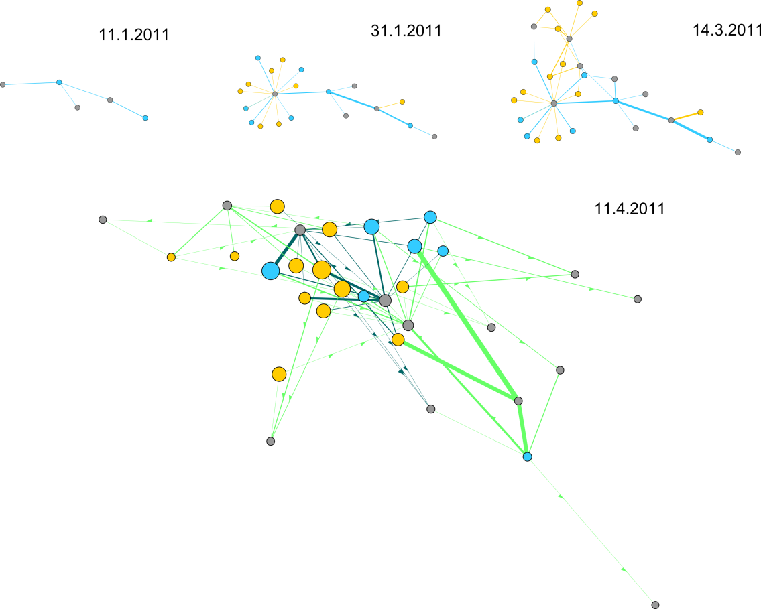
Piirin opetuskäyttö (2/4)
Verkkojulkaisun kehittäminen (Silius et al., CACS 2011)
  TTY:n ja TaY:n opiskelijoiden yhteinen opintojakso
14.10.2011

Slide 15
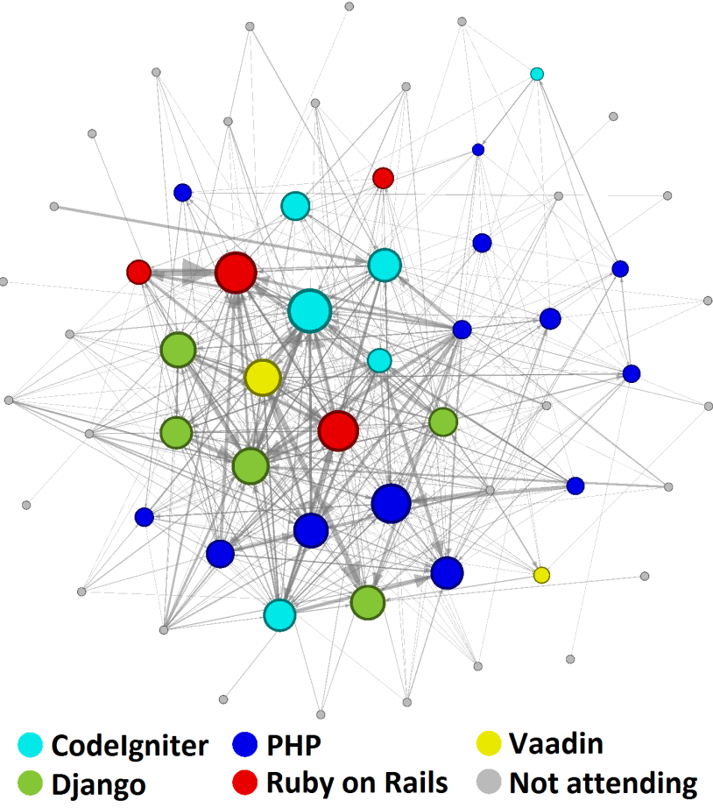
Piirin opetuskäyttö (3/4)
Hypermedian ohjelmointi (tulossa CACS 2011)
  Vertaisoppimisen tukeminen Piirissä ja sen seuraaminen visualisoinnin avulla
14.10.2011

Slide 16
Piirin opetuskäyttö (4/4)
Verkkopalvelun käyttökelpoisuus ja arviointi -opintojakso
  Melkein puhtaasti verkkokurssi (harjoitustyön suunnitelman ja valmiin työn esittely livenä)
  Osa opiskelijoista arvioi Piiriä harjoitustyönään samalla kun toimivat Piirissä ja tekevät siellä mahdollisesti ryhmätöitään
  Gource visualisointi deadline käyttäytymisestä ja motivaatiopurskeista

Slide 17
Julkaisuja Piiriin liittyen
Tulossa
  CACS2011 (marraskuu): Programming of Hypermedia: Course Implementation in Social Media ja Developing an Online Publication: Collaboration among Students in Different Disciplines
  Journaaliartikkeli motivaatiotutkimuksesta (TTY ja TaY) tulossa 2012
Silius, K., Kailanto, M., & Tervakari, A. 2011. Evaluating the Quality of Social Media in an Educational Context. International Journal of Emerging technologies in Learning, vol. 6, issue 3, 21-27. Available online: http://online-journals.org/i-jet/article/view/1732
Silius, K., Miilumäki, T., Huhtamäki, J., Tebest, T., Meriläinen, J. & Pohjolainen, S. 2010. Students’ Motivations for Social Media Enhanced Studying and Learning. In Knowledge Management & E-Learning: An International Journal (KM&EL), Vol. 2, No. 1, pp. 51-67. Available at http://www.kmel-journal.org/ojs/index.php/online-publication/article/view/55/39.

